Slide 1
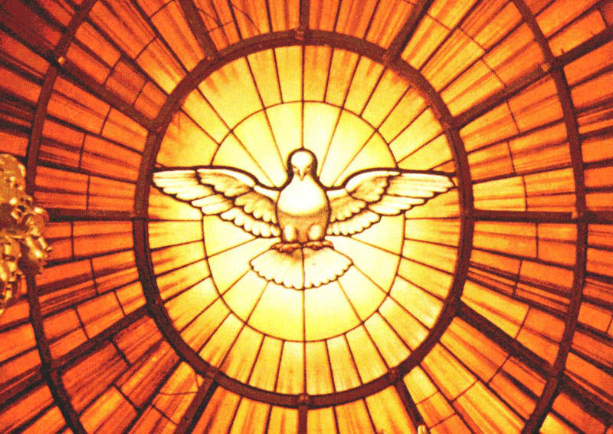
Veni Creator

Slide 2
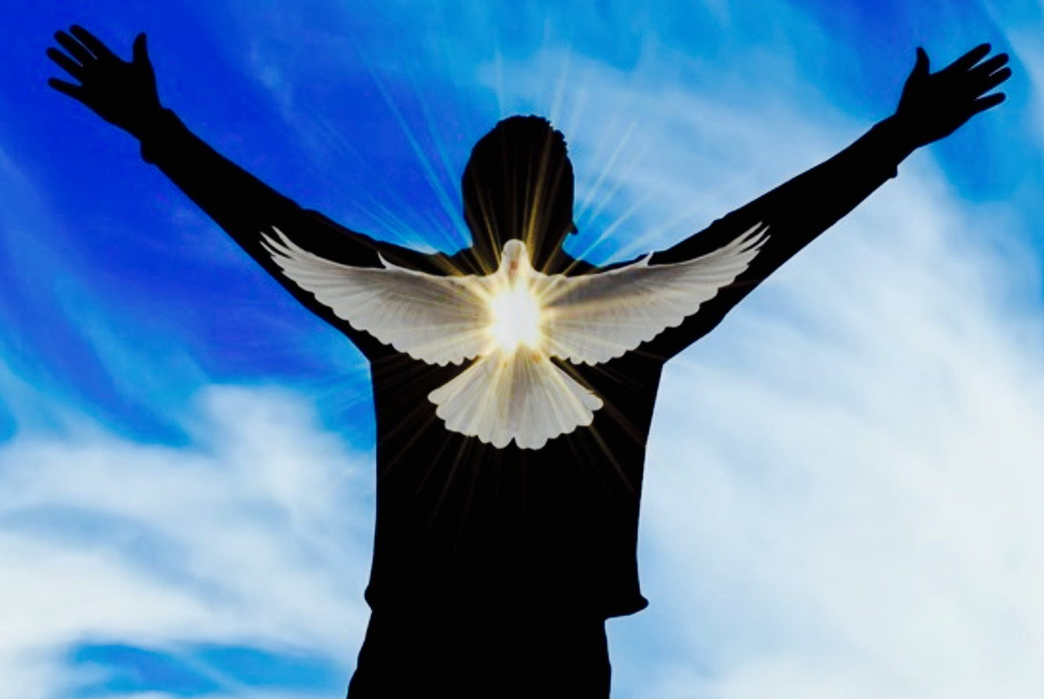
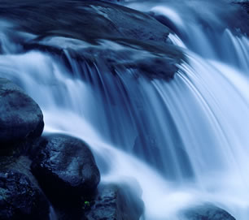
Spirtu qaddis li ħlaqtna, Ejja lill-moħħ dawlilna, Imla bil-grazzja tiegħek Il-qlub li int ħlaqtilna.
Int l-akbar don ta’ Alla, Li tieqaf dejjem magħna: Għajn, ħajja, nar imħabba U qawwa tar-ruħ tagħna.

Slide 3
Spirtu qaddis li ħlaqtna, Ejja lill-moħħ dawlilna, Imla bil-grazzja tiegħek Il-qlub li int ħlaqtilna.

Slide 4
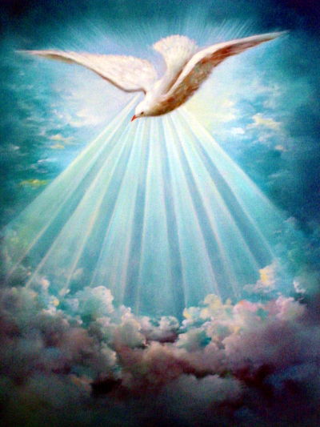
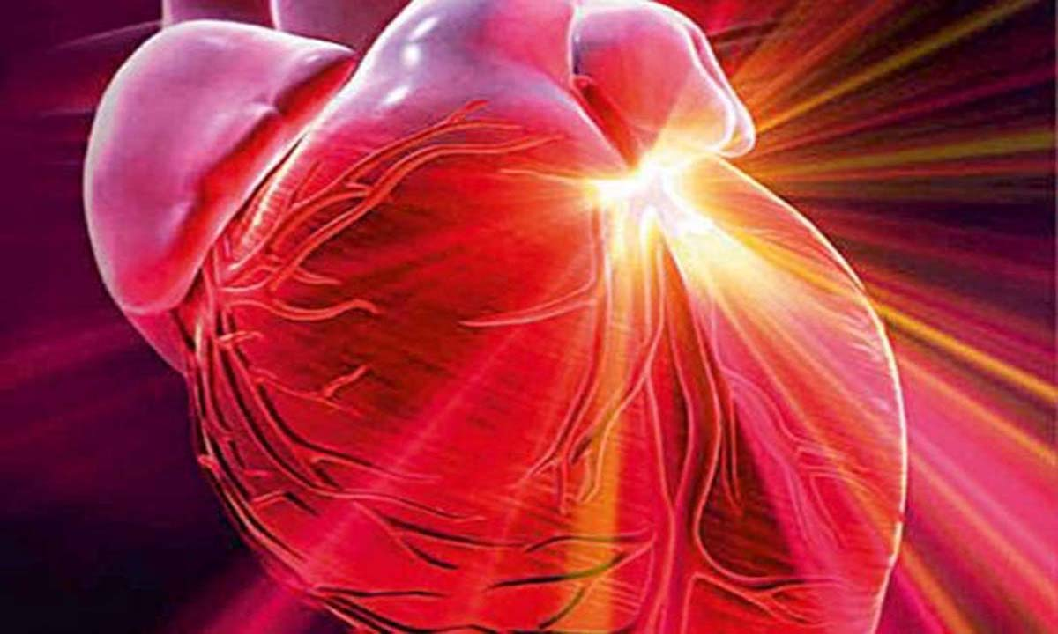
Int tqassam seba’ doni, Int l-id il-leminija, Tal-Missier minnu mwiegħed, Fik bl-għerf l-ilsna mogħnija.
Ixgħel bid-dawl lis-sensi, Kebbes il-qlub bl-imħabba, U saħħaħ dan ġisimna, Mill-mard li fih jitrabba.

Slide 5
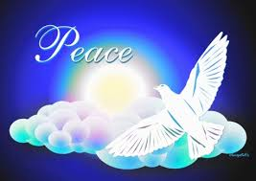
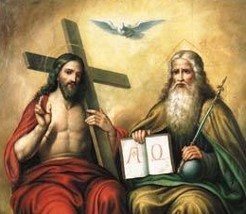
Bogħod minna żomm lill-għadu, Lilna fis-sliem henjin, Mexxina int biex nibqgħu Mid-deni meħlusin.
Agħmel li nsiru nafu
Bik lill-Missier u ‘l Ibnu,
Li fik Spirtu li tqaddes,
Bla nieqfu dejjem nemmnu.

Slide 6
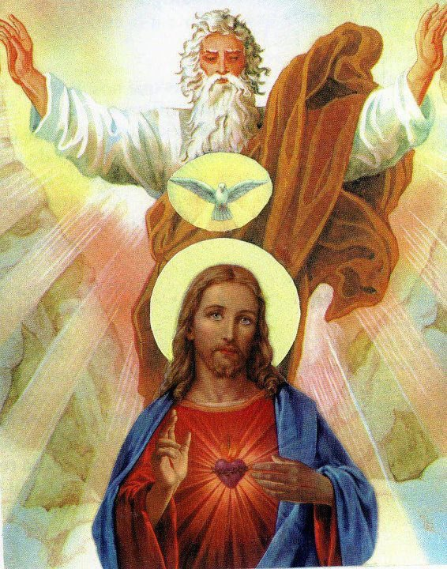
Glorja ‘l Missier, lill-Iben Li qam minn bejn l-imwiet, L-Ispirtu faraġ tagħna, Għal dejjem fi-smewwiet. Ammen.

